Slide 1
Gradsko vijeće mladih
OŠ „Ivo Lola Ribar” Labin
Petar Dundara, 8.a
Leonarda Ivašić,7.a
Barbara Vozila, 7.a
Selina Karić, 6.b
David Sandić, 5.b
Ivan Dundara, 5.b
Nika Vlačić, 5.c

Slide 2
Ravnopravnost spolova

Slide 3
Ravnopravnost spolova
danas, u 21. stoljeću, pitanje ravnopravnosti žena i muškaraca je još uvijek aktualno
razdvajanje putova socijalizacije prema spolu započinje vrlo rano
djevojčicama se kupuju lutke, pohvaljuje se njihova poslušnost i poniznost, potiču se igre u kojima se reproduciraju stereotipi o ženi kao domaćici, dami i slabom emocionalnom biću
dječacima se kupuju pištolji i agresivne igračke, pohvaljuje njihova samokontrola, agresivnost, snaga i odlučnost, dojam superiornosti, odgovornosti i dominacije
patrijarhalna obitelj ima potrebu za jasnim odvajanjem uloga, prava i dužnosti, modela ponašanja i vrlina muškaraca i žena

Slide 4
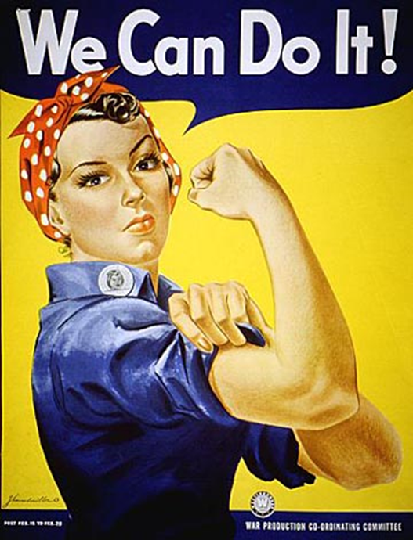
Feminizam
(lat.)- pokret za ravnopravnost žena s muškarcima
društveni pokret i svjetonazor koji se zalaže za unaprjeđenje položaja žena uklanjanjem spolne dominacije i diskriminacije (seksizma) te promicanje rodne jednakosti u svim područjima života (RODNI FEMINIZAM)

Slide 5
Fokusi današnjeg feminizma
seksualno iskorištavanje žena
žensko ropstvo
ženska solidarnost
prava žena iz marginaliziranih skupina (lezbijki i pripadnica etničkih skupina)
jednaka građanska i politička prava muškaraca i žena
jednake plaće muškaraca i žene te jednake mogućnosti na radnom mjestu

Slide 6
Fokusi današnjeg feminizma
pravo na slobodu i život žena bez muškaraca te lezbijsko materinstvo
reproduktivna prava i kontrola rađanja
besplatna i sigurna kontracepcija te pravo na pobačaj
nasilje u obitelji
silovanje u braku

Slide 7
Uradili smo…
pitali smo naše učenike što misle kome je lakše, muškarcima ili ženama? Zašto?
intervjuirali smo učitelje naše škole Žarka Petrovića (Povijest) i Danaju Glavičić(Matematika) i pitali ih što misle o ravnopravnosti spolova.
istražili smo koja su „muška”, koja „ženska” zanimanja, te koji su „muški” i „ženski” kućanski poslovi.
istražili smo omjer djevojčica i dječaka u razrednim odjelima naše škole
istražili smo omjer djelatnika i djelatnica naše škole

Slide 8
Što misle učenici…
Smatram da je lakše muškarcima zato jer žene kuhaju, čiste, rađaju…Muškarci kad dođu kući samo se legnu i gledaju TV.
Nina B.
Mislim da je lakše ženama zato jer one vole imati sve pod kontrolom.
Dino K.

Slide 9
Što misle učenici…
Teže je ženama zato jer one rađaju i brinu se za obitelj.
Petar V.
Teže je ženama jer obavljaju kućanske poslove.
Nina K.

Slide 10
Intervju s profesorom Žarkom Petrovićem
Kako je raditi u školi s toliko žena?
Veoma lijepo. Ženska intuicija i narav su blaži pa prema tome i prijatniji. Žena će prvo razmisliti što da kaže pa će kazati, a muškarac će odmah kazati ono što misli što je često manje mudro.
Što je, po vašem mišljenju, razlog tako malog broja muških učitelja u školama?
Od prapovijesti su djeca u odgoju i brizi vezani za majku što bi mogao biti jedan od razloga, a i imenica HISTORIA EST MAGISTRA VITAE je ženskog roda.
Tko je veći autoritet, nastavnici ili nastavnice?
Ovo se ne može odrediti prema rodnoj grani. Autoritet-što je to, ako je poštivanje učitelja onda je to individualno.

Slide 11
Intervju s profesoricom Danajom Glavičić
Mislite li da je matematika više za cure ili dečke?
Ne, nema razloga za to. Svi imaju iste sposobnosti.
Ima li na fakultetu matematike više dečki?
Više se priča da je matematika za dečke, ali to nije tako. Samo treba cure više poticati na to.
Zašto je malo muških profesora?
Jer se govori da bi dečki trebali biti građevinari i sl. dakle baviti se „muškim“ zanimanjima , a žene „ženskim”. Tako su odgajani i takvo nam je društvo.

Slide 12
Tko je veći autoritet muški ili ženski učitelji?
Muški zbog same pojave, ali i učiteljice mogu biti jaki autoritet.
Kome je lakše u životu muškarcima ili ženama?
Bit ću subjektivna, ženama je malo teže. Imaju i svoj posao i veći dio brige oko obitelji i djece.

Slide 13
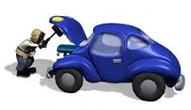
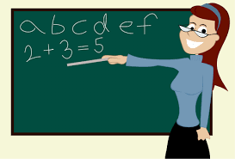
„Muška” i „ženska” zanimanja
MUŠKA: vodoinstalater, automehaničar, građevinar, informatičar, električar, strojar, vozač, policajac, vatrogasac
ŽENSKA: frizerka, prodavačica, učiteljica, čistačica, njegovateljica,
konobarica, medicinska sestra
ZAJEDNIČKA: liječnik/ca, kuhar/ica, konobar/ica, odvjetnik/ica
danas raspodjela poslova na muške i ženske nije toliko izražena, teži se tome da i muškarci i žene obavljaju sve poslove

Slide 14
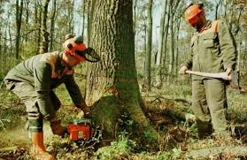
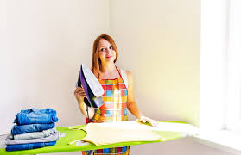
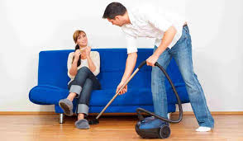
„Muški” i „ženski” kućanski poslovi
MUŠKI: briga oko auta , spremanje drva i svi ostali fizički poslovi s potrebom tjelesne snage
ŽENSKI: pranje posuđa, čišćenje, pranje rublja, peglanje
ZAJEDNIČKI: briga o okolišu, spremanje kreveta, kuhanje i
usisavanje

Slide 15
Omjer dječaka i djevojčica u našoj školi

Slide 16
Omjer djelatnika i djelatnica naše škole

Slide 17
Zaključili smo…
danas nije toliko izražena podjela na muško-ženske poslove, zanimanja, sportove, aktivnosti kao što je bilo u prošlosti (djevojčice igraju nogomet, dječaci se bave plesom…)
u školama i dalje nalazimo veći broj učiteljica nego učitelja, no njihov autoritet ne ovisi o spolu već o njihovom načinu rada, znanju i sposobnostima, što je slučaj i u ostalim profesijama
naši učenici ipak smatraju da je ženama teže zbog većeg broja obveza na poslu i kod kuće

Slide 18
Predlažemo…
da se u školama djecu što više informira o ravnopravnosti spolova kroz razne edukacije, radionice i sl.
da se i dječaci i djevojčice mogu uključivati u iste aktivnosti
da se i udžbenici prilagode suvremenom dobu (da se ne prikazuje uvijek ženu dok kuha, a muškarca kako leži na kauču i sl.)
da se radi na smanjivanju predrasuda i stereotipa od najranije dobi (predavanja, upoznavanja ljudi koji se bave netipičnim zanimanjima za njihov spol, radionice, edukativni filmovi)

Slide 19
Hvala na pozornosti!
Od srca želimo svima puno zdravlja, mira i dobrog raspoloženja u 2017.godini!
Gradsko vijeće mladih OŠ „Ivo Lola Ribar” Labin s voditeljicama

